Slide 1
1 / 60
eduZino
김나연, 황현정, 신지환, 안도경, 장해영

Slide 2
2 / 60
Index
프로젝트 소개
개발환경
구현 기능 소개
시연

Slide 3
3 / 60
eduZino - 프로잭트 소개
프로젝트 소개
프로젝트명
주제
EduZino
온라인 강의 사이트
선정 동기
기존 사이트와의 차별점
학생의 입장에서 주제를 고민하다보니,
질 좋은 강의를 시공간의 제약 없이 접근할 수 있는 온라인 강의에 대한 흥미가 생겨 선정하게 되었다
강의 내용에 대한 문의를 게시판 형식으로만 제공하는 사이트가 많았는데, 실시간 답변을 기대하기 어렵고 답변을 놓치는 경우가 있었다
이를 보완하기 위해
강사-수강생간의 문의를 1:1 채팅으로 제공한다

Slide 4
4 / 60
eduZino - 개발환경 소개
개발환경
구성요소
사용언어 및 스타일 적용
[Data Base]
SQLPlus / Oracle Developer(Oracle XE)
[Persistence Framework] Mybatis(3.5.13)
[개발도구] Eclipse (전자정부 프레임워크 3.1)
[웹 컨테이너] Tomcat 9.0
[버전 관리] Git / GitHub
[사용언어] JAVA (jdk 1.8)
[스타일] HTML / CSS5 / BootStrap 4
[스크립트 언어] JavaScript

Slide 5

5 / 60
eduZino
구현 기능 소개
SNS 로그인 기능 구현 및 aop 처리
[관리자] 일반회원을 강사로 전환하기/ 회원 정지하기
[관리자->유저] 공지사항 게시판
[유저 -> 관리자] QnA 게시판
[유저] 찜하기 기능
[유저] 장바구니 기능
[유저] 결제 및 결제 내역
[강사] 강의 관리
[관리자, 수강생(유저)] 강의시청
[강사] 수강생 목록조회 및 검색
[강사-수강생(유저)] Websocket을 이용한 1:1 채팅 구현

Slide 6
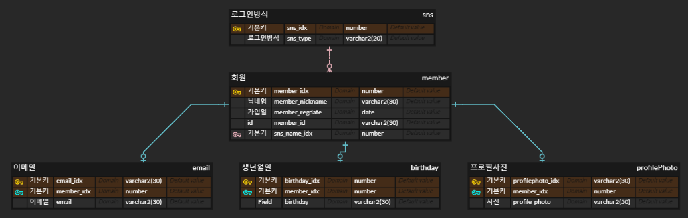
6 / 60
eduZino - 안도경
SNS 로그인 기능 구현 및 aop 처리
[ERD Table]
[member] 하나의 채팅방에 대한 채팅 내용을 담는 테이블
[sns] , [email] , [profilePhoto] , [birthday]
sns만을 통한 로그인 처리를 구현했기 때문에 각 플랫폼이 제공해주는 데이터가 다름
유지보수성을 고려해 두고 공통으로 제공해주는 정보만 메인 테이블 (MEMBER)에 담고, 선택적으로 제공해주는 정보들은 따로 테이블을 생성
Notes:
Websocket 이용하여 채팅구현
(실시간 채팅(채팅내용은 DB에 저장), 그동안 했던 채팅내용 불러오기, 수강생 클릭 시 채팅방 생성 및 조회, 읽지 않은 메시지표시(채팅방 들어가면 ‘0’개로 바뀜)
최근 받은 메시지 채팅목록에 표시(프로필사진, 닉네임, 읽지않은 메시지표시, 최근메세지내용표시) )

Slide 7
7 / 60
eduZino - 안도경
SNS 로그인 기능 구현 및 aop 처리
[loginform.jsp, result.jsp]
Model
데이터를 처리해 넣어주기
View
.jsp에서 구현하기
Controller
데이터 처리하기
01
01
ajax를 통해 넘겨받은 각 sns의 인증주소를 받아서 로그인 콜백 사이트로 이동
컨트롤러에서 받은 정보로 회원 등록하기
(각 데이터가 입력될 때 예외처리하기)
01
SNS를 통해 로그인과 회원가입이 가능하도록 구글, 네이버, 카카오 로그인 버튼 제공
02
각 사이트에서 넘겨준 코드와 회원이
보유한 값들로 토큰 발급받기
02
DAO, MybatisDAO, Service, ServiceImpl 클래스를 사용
02
동기, 비동기 방식을 통해
로그인 인증화면 링크 요청
03
토큰을 이용하여 회원정보에 접근하기
03
Mapper에 입력된 insert 쿼리문을
이용하여 회원 등록
03
로그인 성공 시 메인페이지로 이동
04
추출한 사용자 정보를 service에 전달 후 회원인지 아닌지 판단
05
setAttribute를 통해 세션에 정보 담아두기

Slide 8
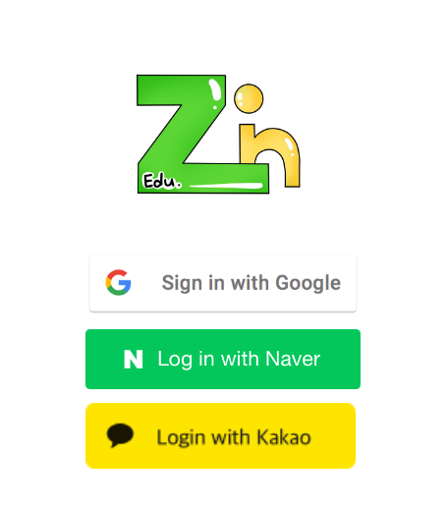
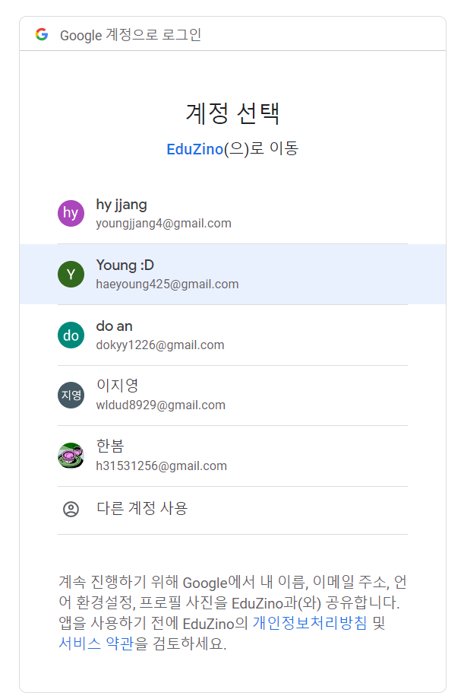
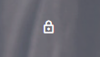

8 / 60
eduZino - 안도경
SNS 로그인 기능 구현 및 aop 처리
[loginform.jsp, result.jsp]

Slide 9
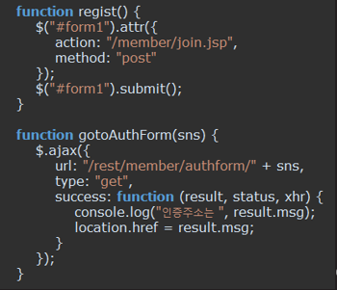
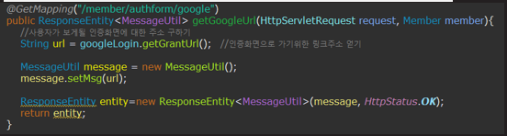
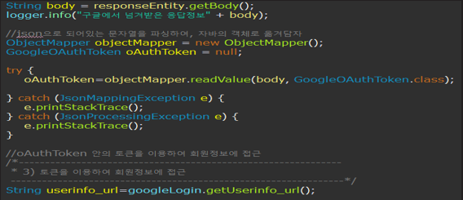
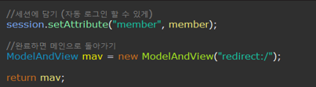
9 / 60
eduZino - 안도경
SNS 로그인 기능 구현 및 aop 처리
각 SNS의 인증주소를 통해 회원가입을 하게 될 정보 얻기
1. 비동기 방식으로
SNS인증화면 호출
2. 인증 후
로그인 콜백 사이트로 이동
3. 콜백 사이트에서 얻은
토큰을 이용하여
회원정보에 접근
.ajax를 이용하여
로그인 인증화면 링크 요청
4. setAttribute 를 통해
세션에 정보 담기

Slide 10
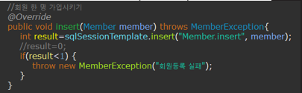
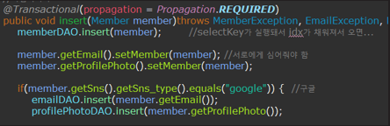
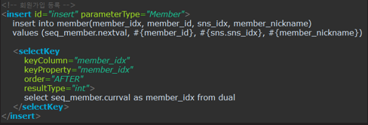
10 / 60
eduZino - 안도경
SNS 로그인 기능 구현 및 aop 처리
Service / MybatisDAO를 통해 쿼리분을 실행하고 예외처리
1. ServiceMemberImpl에서
MybatisDAO 로 정보 전달
2. MybatisDAO에서 쿼리문 실행
(예외처리하기)
3. 수행 될 커리문

Slide 11
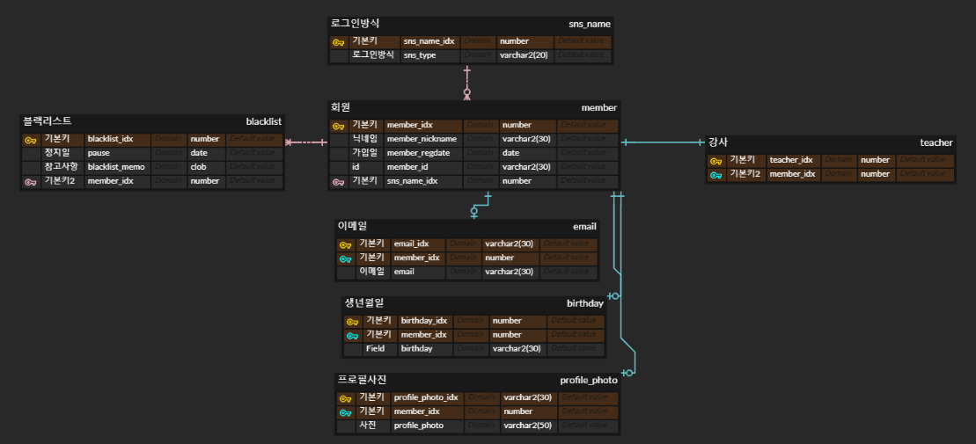
11 / 60
eduZino - 안도경
일반회원을 강사로 전환하기/ 회원 정지하기
[ERD Table]
[member]
회원 정보를 담는 테이블
[blacklist]
블랙리스트를 담는 테이블
[teacher]
선생을 담는 테이블
Notes:
Websocket 이용하여 채팅구현
(실시간 채팅(채팅내용은 DB에 저장), 그동안 했던 채팅내용 불러오기, 수강생 클릭 시 채팅방 생성 및 조회, 읽지 않은 메시지표시(채팅방 들어가면 ‘0’개로 바뀜)
최근 받은 메시지 채팅목록에 표시(프로필사진, 닉네임, 읽지않은 메시지표시, 최근메세지내용표시) )

Slide 12
12 / 60
eduZino - 안도경
일반회원을 강사로 전환하기/ 회원 정지하기
[list.jsp, detail.jsp, blacklist.jsp, blackdetail.jsp]
Model
데이터를 처리해 넣어주기
View
.jsp에서 구현하기
Controller
데이터 처리하기
01
controller에서 전달받은
회원정보를 이용하여 강사 / 정지회원으로 등록
01
vue와 ajax를 이용. 데이터를 받아서
가입된 회원들 정보를 목록으로 보이기
01
비동기 방식으로 DB에 저장된 데이터를
추출하여 jsp로 전달
02
DAO, MybatisDAO, Service, ServiceImpl 클래스를 사용
02
동기방식으로 회원 한 명 조회하기
02
넘겨받은 회원 idx를 service에 전달 후 ResponseEntity로 반환
03
Mapper에 입력된 insert 쿼리문을
사용하여 완료하기
03
회원 idx값을 json과 ajax를 통해
강사로 전환

Slide 13
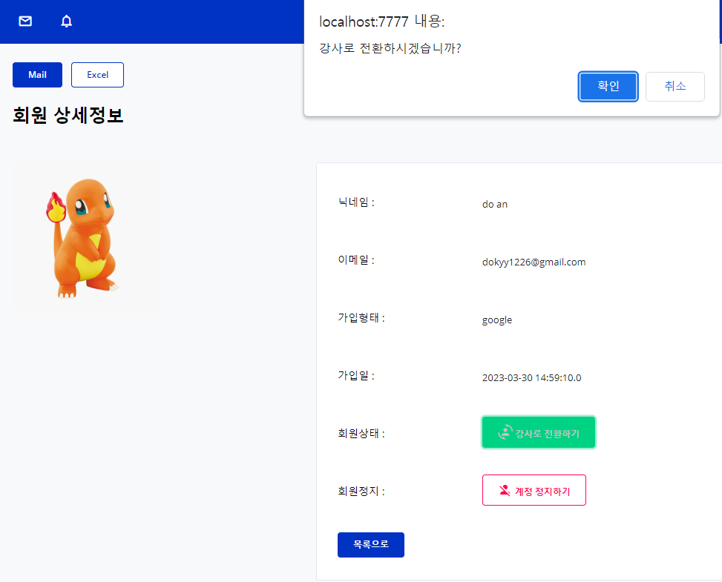
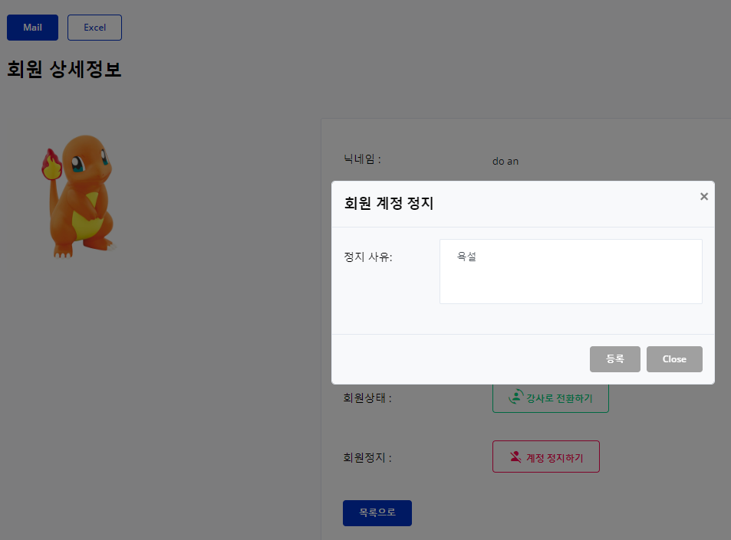
13 / 60
eduZino - 안도경
일반회원을 강사로 전환하기/ 회원 정지하기
[관리자 - 강사전환, 차단]

Slide 14
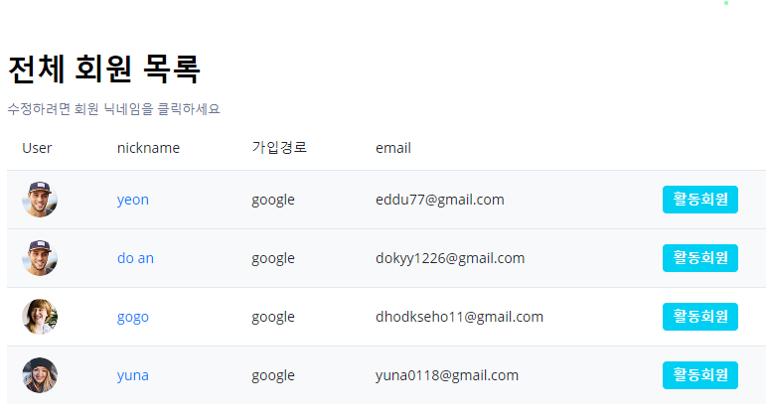
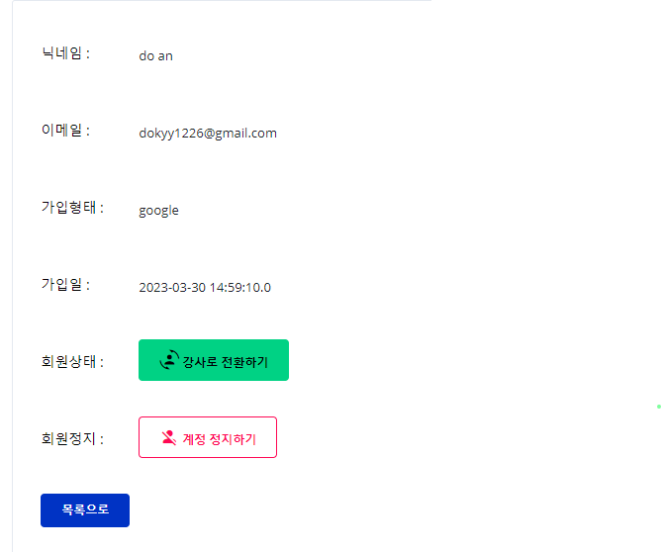
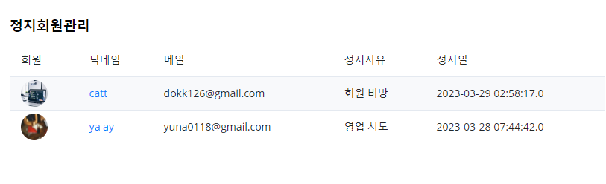
14 / 60
eduZino - 안도경
일반회원을 강사로 전환하기/ 회원 정지하기
[관리자 - 회원관리]
관리자. 일반회원관리
관리자. 회원상세정보
관리자. 차단회원관리

Slide 15
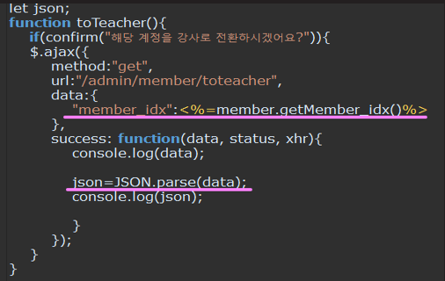
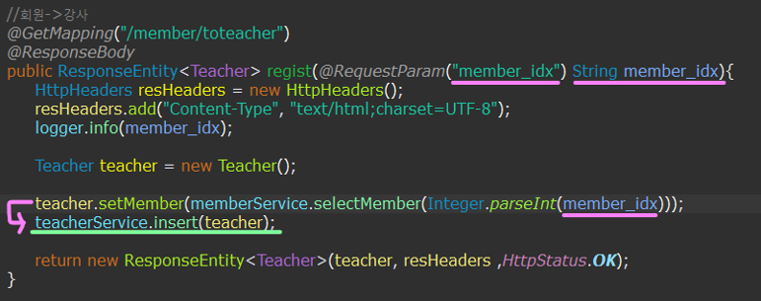
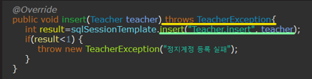
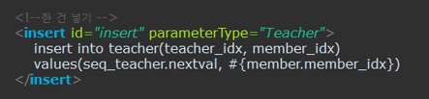
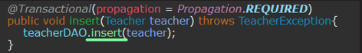
15 / 60
eduZino - 안도경
일반회원을 강사로 전환하기/ 회원 정지하기
넘겨받은 회원 idx값을 service 에 전달 후
ResponseEntity 로 반환
json과 .ajax를 이용하여 회원 idx값을
컨트롤러에 넘겨주기
Service / MybatisDAO를 통해 쿼리문을 실행하고 예외처리
ServiceTeacherImpl 에서 MybatisDAO로 처리 요청
MybatisDAO에서 쿼리문 실행 (예외처리하기)
수행 될 쿼리문

Slide 16
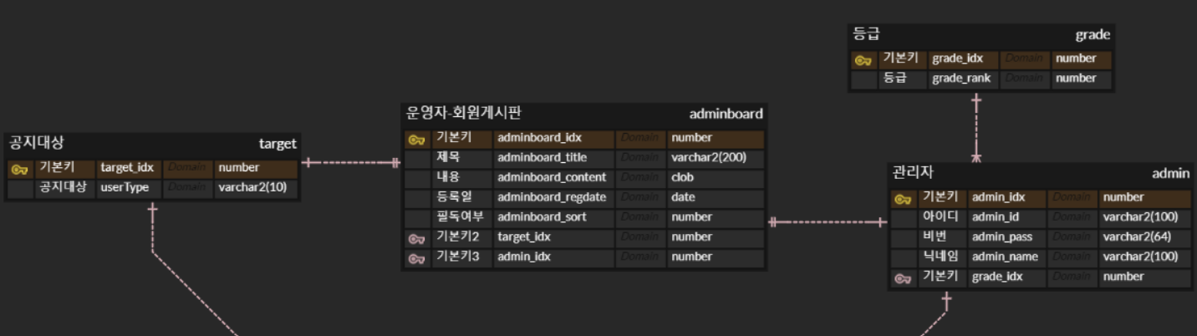
16 / 60
eduZino - 황현정
공지사항 게시판 구현
[ERD Table]
[target]
공지대상을 저장하는 테이블
[grade]
관리자의 등급을 분리하기 위한 테이블
[adminboard]
운영자-회원이 볼수 있는 테이블
[admin]
관리자가 게시판을 사용하기 위한 테이블

Slide 17
17 / 60
eduZino - 황현정
공지사항 게시판 구현
[board_main.jsp,detail.jsp,editform.jsp,delform.jsp,list.jsp,regist.jsp]
Model
데이터를 처리해 넣어주기
View
.jsp에서 구현하기
Controller
데이터 처리하기
01
Controller 에서 전달한 데이터를 이용하여
게시판 CRUD 반환
01
request.getAttribute를 사용하여
동적으로 값들이 넘어오는 게시판 정보 추출
01
동기방식으로 db 에 저장된
데이터들을 추출하여 jsp로 전달
02
02
02
CRUD 처리를 Service를 사용
게시판 글 등록, 삭제 수정 등 쿼리문 실행
게시판 목록에 저장되어 있는 값들을
추출해 데이터를 입력
03
DAO.Service클래스를 사용
03
$().attr({})을 이용하여
CRUD 를 controller에 전달
03
ModelAndView로 반환
04
mybatis에 입력된 쿼리문을 실행하여
DB에서 정보를 조회
04
location.htef를 이용하여
클릭히면 원하는 jsp에 이동

Slide 18
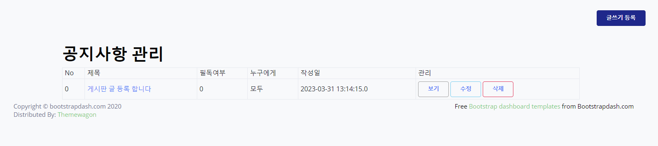
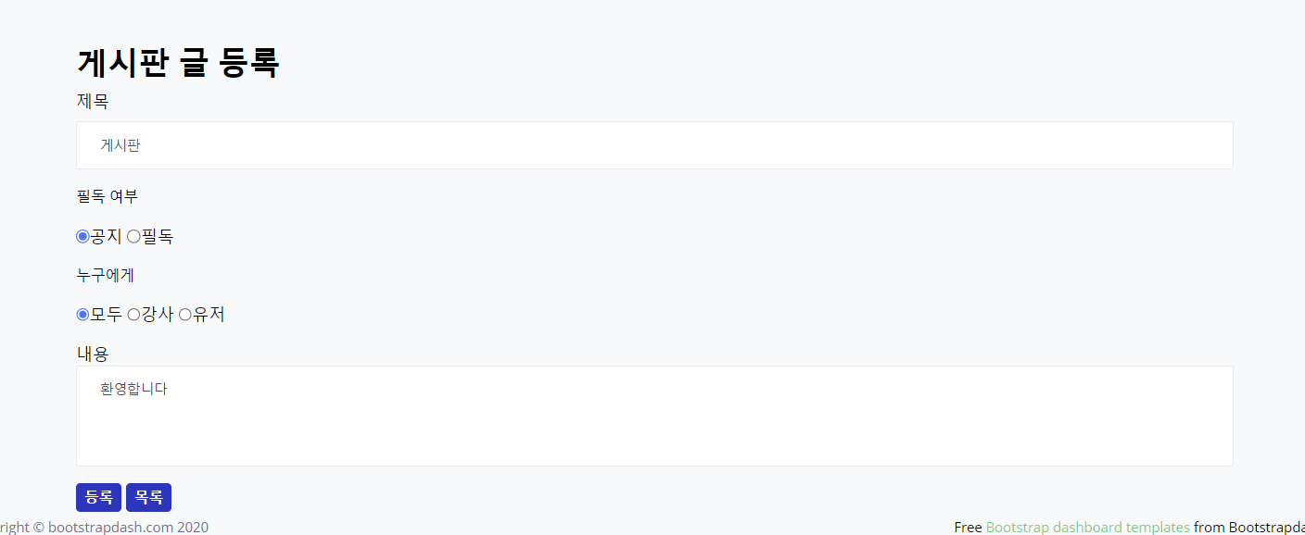
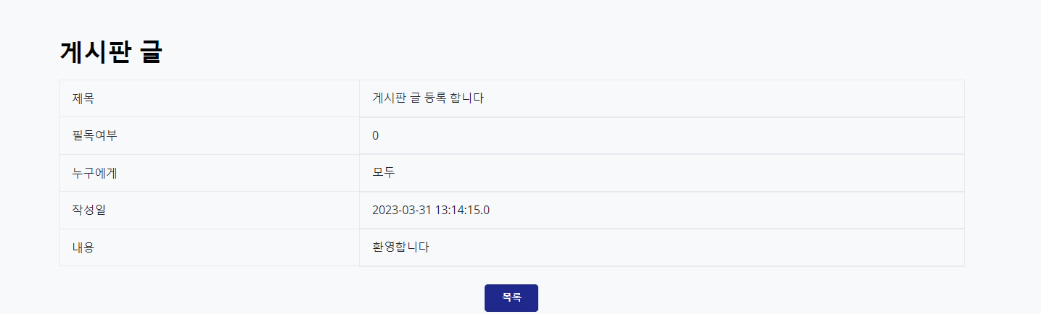
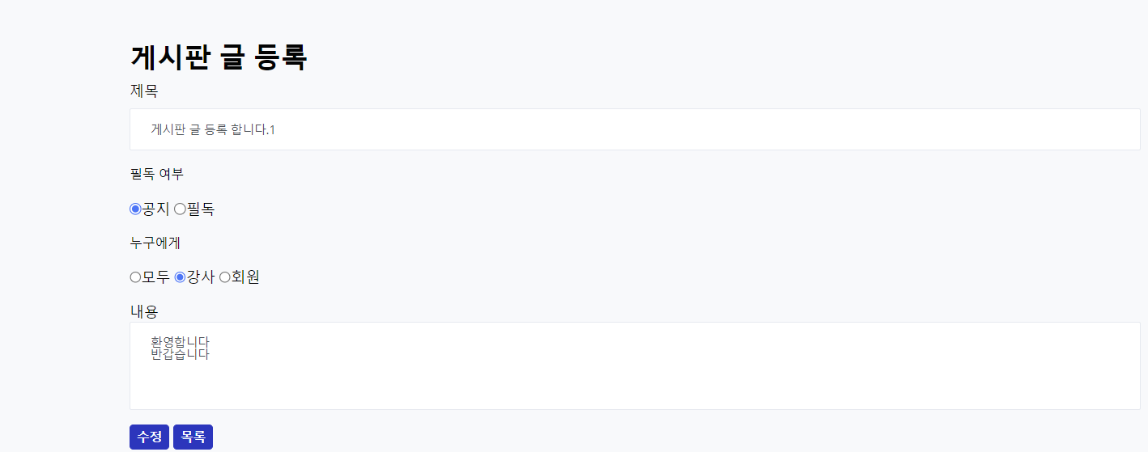
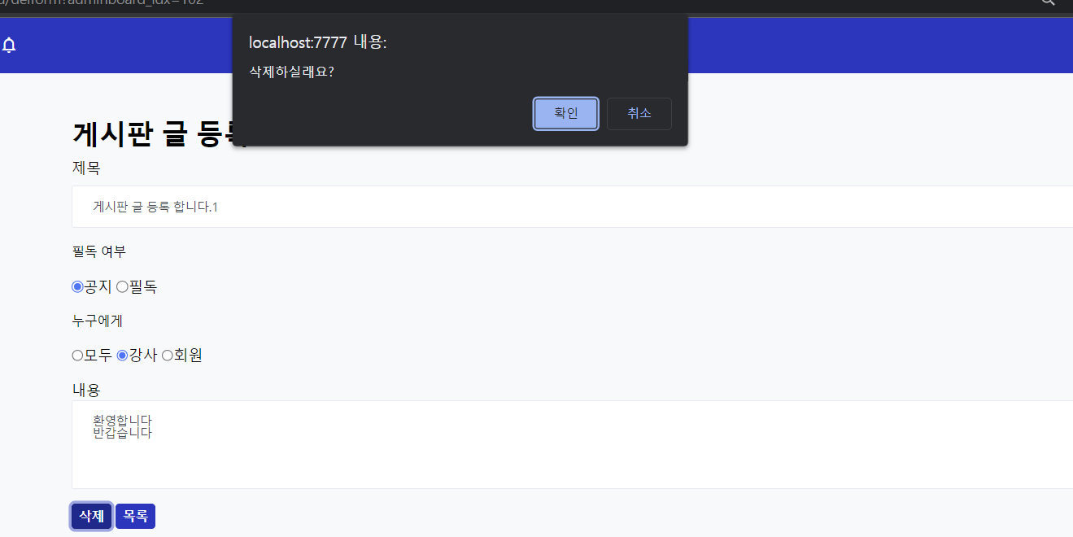
18 / 60
eduZino - 황현정
공지사항 게시판 구현
공지사항관리. 공지사항관리 메인페이지
공지사항관리. 등록
공지사항관리. 상세내용 보기
공지사항관리. 수정
공지사항관리. 삭제

Slide 19
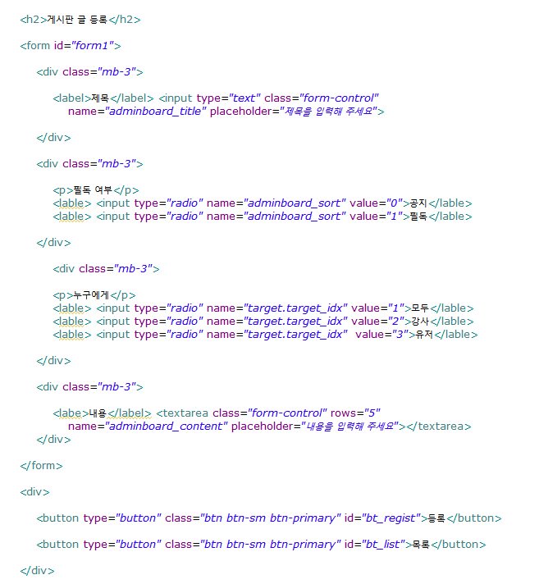
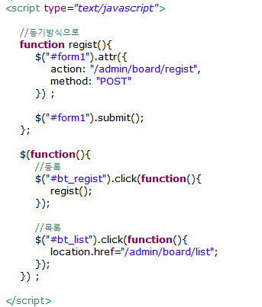
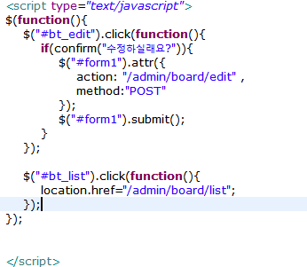
19 / 60
eduZino - 황현정
공지사항 게시판 구현
수정버튼 클릭 시
confirm을 이용하여 한번 더 되묻기
jQuery를 이용한 동기방식으로
정보전달
Type.name.value, id
HTML방식으로 게시물 표현

Slide 20
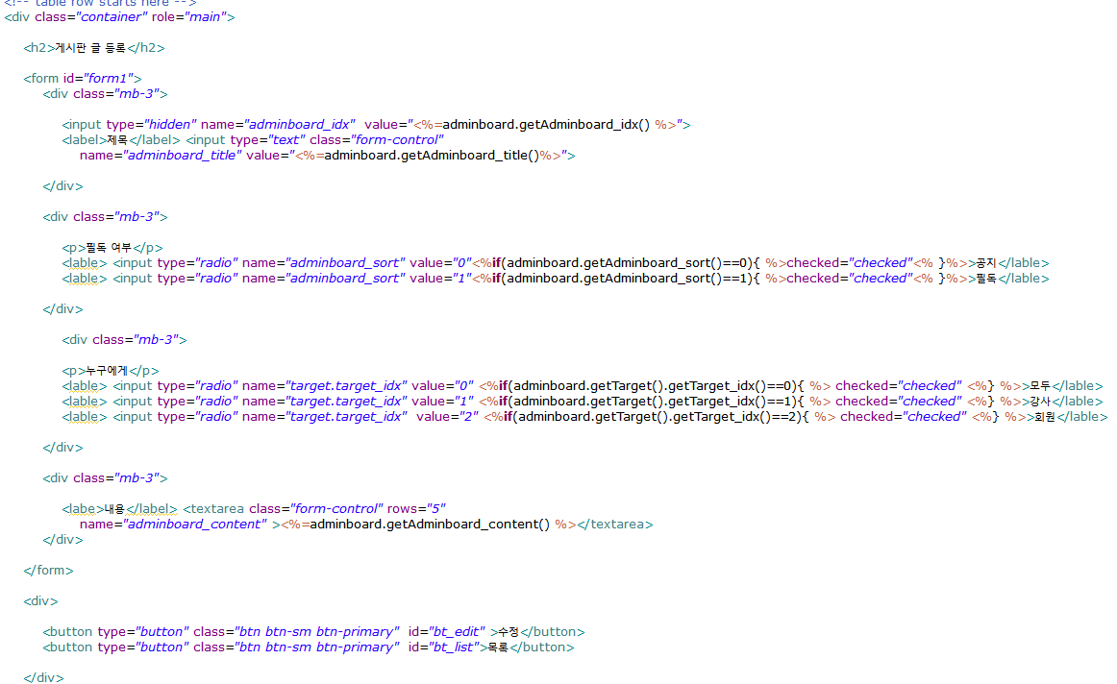
20 / 60
eduZino - 황현정
공지사항 게시판 구현
If문을 이용하여
Check 박스 구분

Slide 21
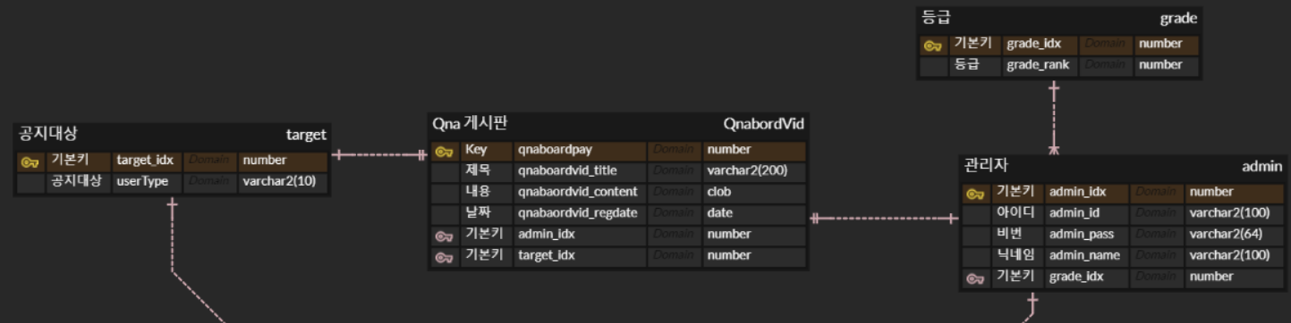
21 / 60
eduZino - 황현정
QnA 게시판 구현
[ERD Table]
[qnabordvid]
QnA게시판을 구현하는 테이블

Slide 22
22 / 60
eduZino - 황현정
QnA 게시판 구현 [qnaboard_main.jsp,detail.jsp,editform.jsp,delform.jsp,list.jsp,regist.jsp]
Model
데이터를 처리해 넣어주기
View
.jsp에서 구현하기
Controller
데이터 처리하기
01
Controller 에서 전달한 데이터를 이용하여
QnA 게시판에 반환
01
request.getAttribute를 사용하여
동적으로 값들이 넘어오는 게시판 정보 추출
01
동기방식으로 db 에 저장된
데이터들을 추출하여 jsp로 전달
02
QnA 게시판 글 등록, 삭제 수정 등
쿼리문 실행
02
02
CRUD 처리를 Service를 사용하여
원하는 값 추출
QnA 게시판 목록에 저장되어 있는 값들을
추출해 데이터를 입력
03
DAO.Service.mybatisDAO 등
클래스를 사용
03
$().attr({})을 이용하여
CRUD 를 controller에 전달
03
ModelAndView로 반환
04
mybatis에 입력된 쿼리문을 실행하여
DB에서 정보를 조회
04
location.htef를 이용하여
jsp에 이동 및 controller로 이동

Slide 23
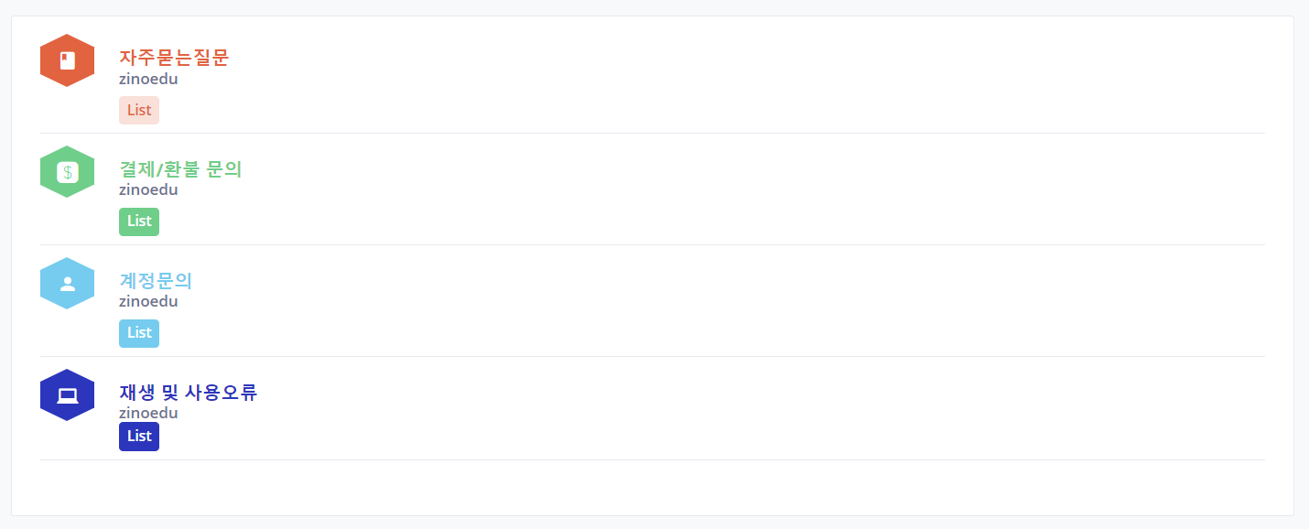
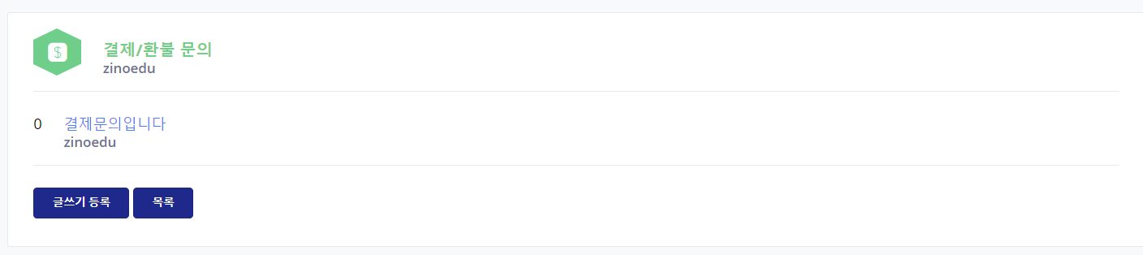
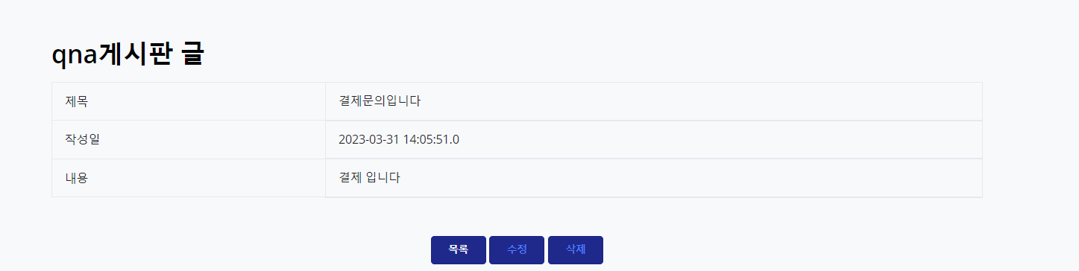
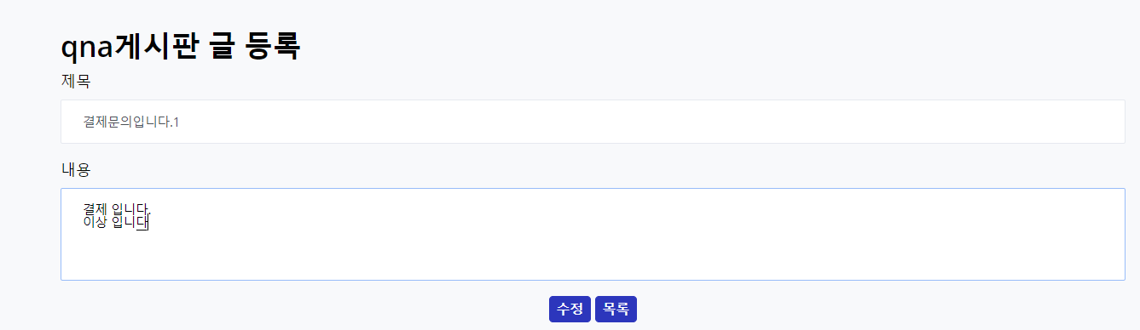
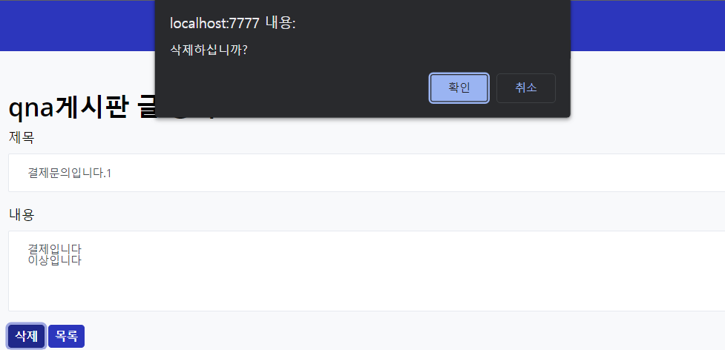
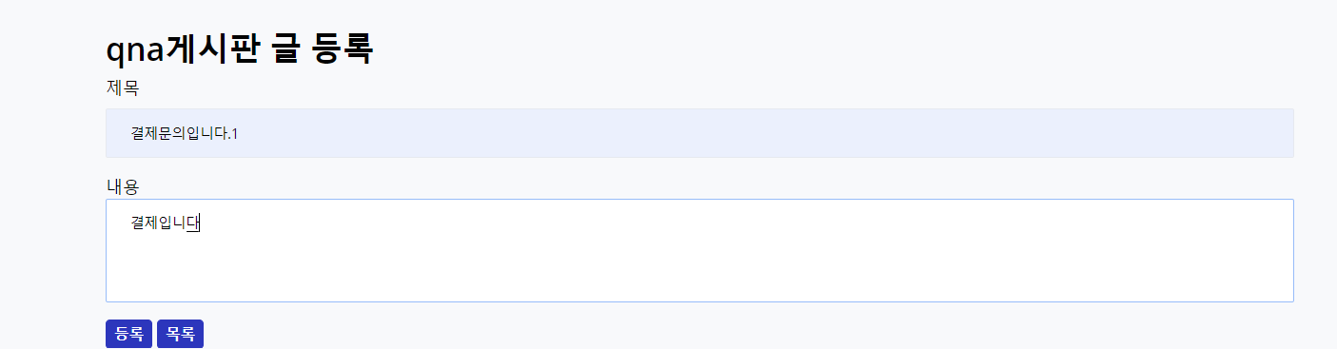
23 / 60
eduZino - 황현정
QnA 게시판 구현
QnA. 메인페이지
QnA. 목록
QnA. 상세내용
QnA. 글 수정
QnA. 글 삭제
QnA. 글 등록

Slide 24
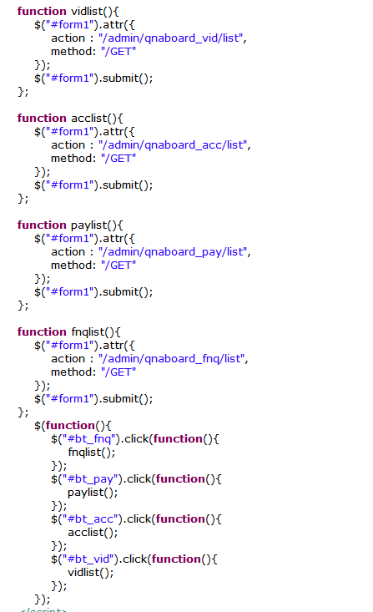
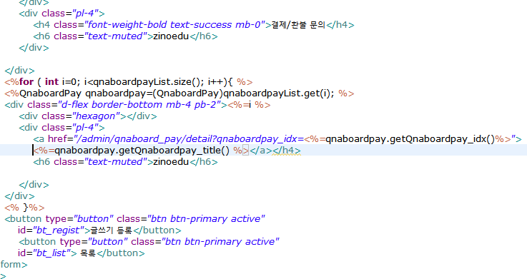
24 / 60
eduZino - 황현정
공지사항 게시판 구현
반복문을 사용해 게시판 구성
Get방식을 통한 정보전달

Slide 25
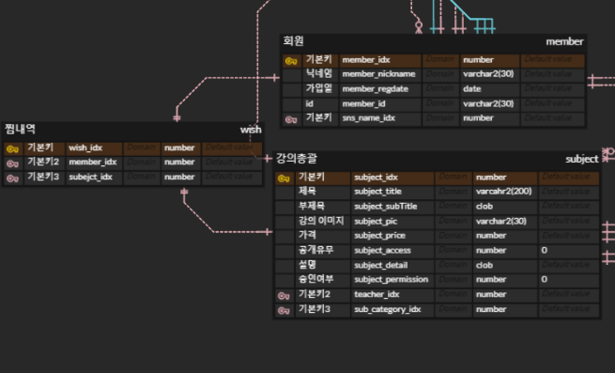
25 / 60
eduZino - 김나연
찜하기 기능 구현
[ERD Table]
[wish]
찜한내역 내용 저장 테이블
[member]
회원 정보를 담는 테이블
[subject]
강의 전체 내용을 담은 테이블

Slide 26
26 / 60
eduZino - 김나연
찜하기 기능 구현
[WishList.jsp]
Model
데이터를 처리해 넣어주기
View
.jsp에서 구현하기
Controller
데이터 처리하기
01
Controller 에서 전달한 데이터를 이용하여
회원이 찜한 강의를 리스트로 반환
01
Vue를 사용하여 회원별 찜 목록을
비동기로 리스트 형식 반환
01
비동기 방식으로 DB에 저장된 목록 데이터를
추출하여 jsp로 전달
02
찜하기 추가, 삭제 등을 수행하는
쿼리문 실행
02
checkBox를 이용하여 원하는 항목
삭제 가능
02
등록, 삭제 처리를 Service로 진행 후
ResponseEntity로 message를 반환
03
DAO, MybatisDAO,
Service, ServiceImpl 클래스 사용
03
03
선택한 목록을 json 배열로 받아
장바구니 형식으로 변환 후 장바구니의
DB에 추가
장바구니로 이동 시 찜목록 비우기 기능 실행
04
Mapper에 입력된 쿼리문을 조합하여 중복체크

Slide 27
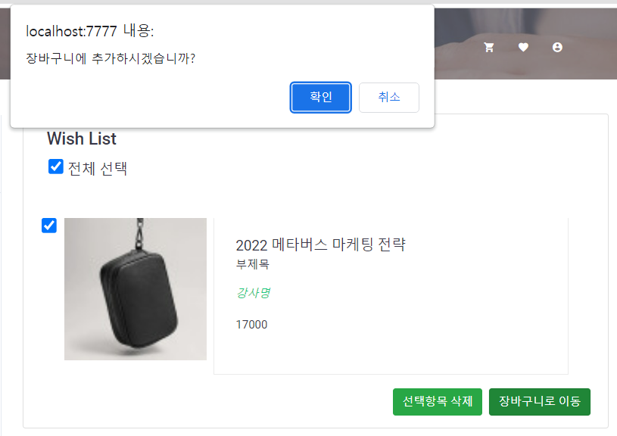
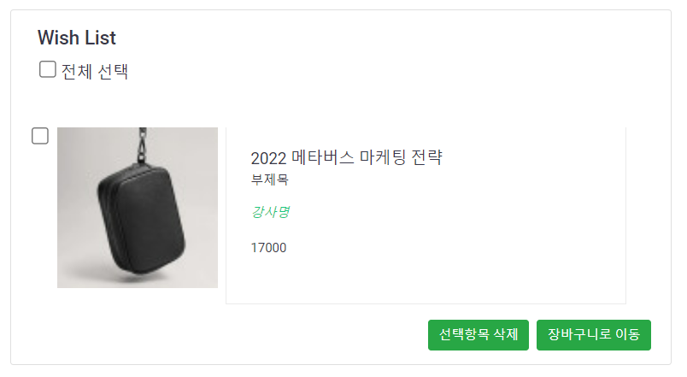
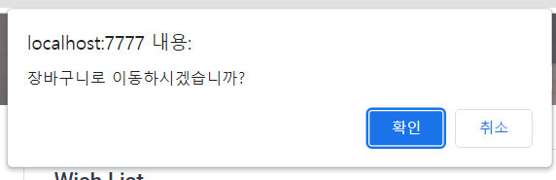
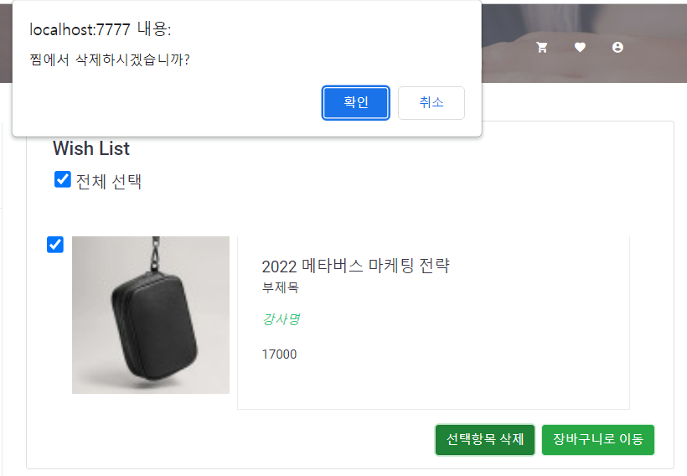
27 / 60
eduZino - 김나연
찜하기 기능 구현
[WishList.jsp]

Slide 28
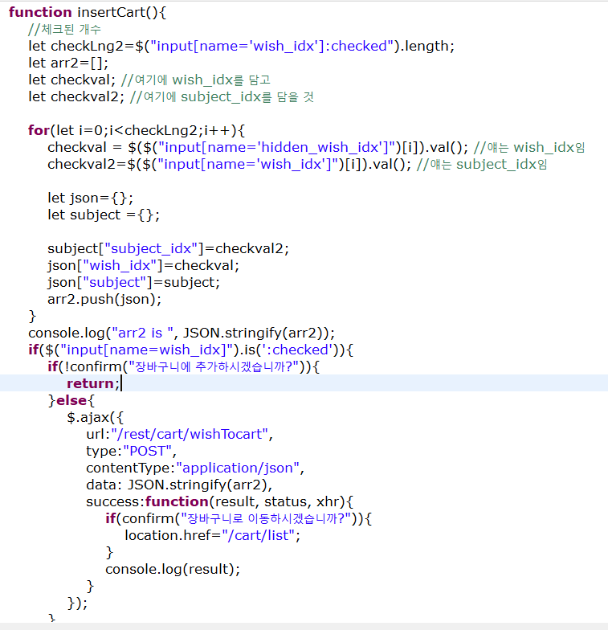
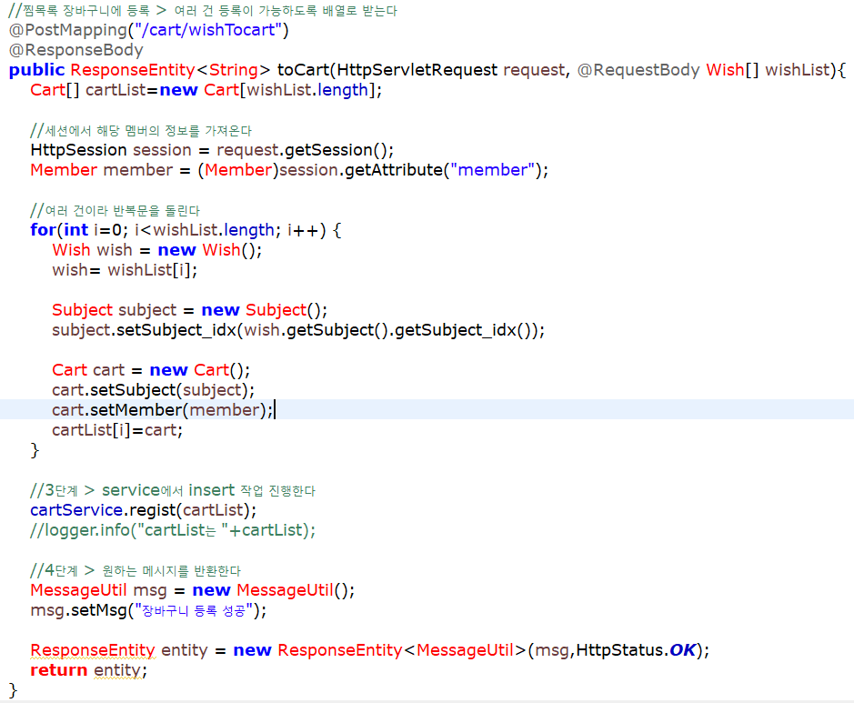
28 / 60
eduZino - 김나연
찜하기 기능 구현
[WishList.jsp]
찜목록에서 장바구니로 이동(여러 건이라 json 배열)로 전달
전달받은 wish 형을 cart형으로 변경하여 insert 서비스 호출

Slide 29
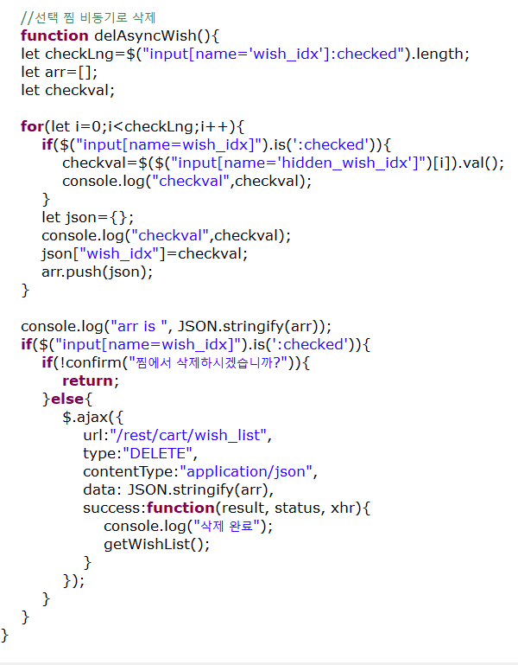
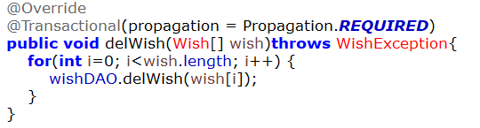

29 / 60
eduZino - 김나연
찜하기 기능 구현
[WishList.jsp]
삭제 메서드들 체크된 개수만큼 반복하여 서비스에서 삭제 반복
찜목록 여러건 삭제(체크된 항목 여러 건 json배열로 전달)
컨트롤러에서 배열로 전달받아 서비스 호출

Slide 30

30 / 60
eduZino - 김나연
장바구니 기능 구현
[ERD Table]
[cart]
장바구니 내용 저장 테이블
[member]
회원 정보를 담는 테이블
[subject]
강의 전체 내용을 담은 테이블

Slide 31
31 / 60
eduZino - 김나연
장바구니 기능 구현
[cartList.jsp]
Model
데이터를 처리해 넣어주기
View
.jsp에서 구현하기
Controller
데이터 처리하기
01
Controller 에서 전달한 데이터를 이용하여
회원이 장바구니 추가한 강의를 리스트로 반환
01
Vue를 사용하여 추가된 장바구니 목록을
비동기로 리스트 형식 반환
01
비동기 방식으로 DB에 저장된 목록 데이터를
추출하여 jsp로 전달
02
장바구니 추가, 삭제 등을 수행하는
쿼리문 실행
02
선택한 강의 수강료를 vue를 이용하여
비동기로 계산
02
등록, 삭제 처리를 Service로 진행 후
ResponseEntity로 message를 반환
03
DAO, MybatisDAO,
Service, ServiceImpl 클래스 사용
03
03
찜목록에서 등록 / 기본 강의 목록에서 등록을 별도로 처리
결제 버튼 클릭 시 PG사의 결제 모듈 호출
04
Mapper에 입력된 쿼리문을 조합하여 중복체크
04
결제완료 시 장바구니 비우기 기능 실행

Slide 32


32 / 60
eduZino - 김나연
장바구니 기능 구현
[cartList.jsp]

Slide 33



33 / 60
eduZino - 김나연
장바구니 기능 구현
[cartList.jsp]
삭제 메서드들 체크된 개수만큼 반복하여 서비스에서 삭제 반복
결제 완료 후 장바구니 비우기 작업
컨트롤러에서 배열로 전달받아 서비스 호출

Slide 34

34 / 60
eduZino - 김나연
결제 및 결제내역 기능 구현
[ERD Table]
[member]
회원 정보를 담는 테이블
[order_summary]
회원별 구매한 강의 내역을 담은 테이블
[payment]
결제 상태를 담은 테이블
[subject]
강의 전체 내용을 담은 테이블
[paystate]
결제 방식을 담은 테이블
[order_detail]
결제 내용 상세를 담은 테이블

Slide 35
35 / 60
eduZino - 김나연
결제 및 결제내역 기능 구현
[cartList.jsp, paycomplete.jsp,payfail.jsp,orderList.jsp]
Model
데이터를 처리해 넣어주기
View
.jsp에서 구현하기
Controller
데이터 처리하기
01
Controller 에서 전달한 데이터를 이용하여
결제 모듈 호출 후 결제 승인 파라미터 반환
01
회원 결제 완료 후 결제완료 창 제공
>메인 혹은 결제내역으로 이동
01
결제 완료 시 PG에서 제공하는 결제 파라미터를 전달받아 DB에 추가할 내용 추출
02
결제 승인 후 DB에 결제내역,
결제 상세내역 추가
02
02
결제 성공, 실패 처리를 Service로 진행 후
ModelAndView로 알맞은 화면 반환
결제 실패 시 해당 에러메시지 반환
03
결제 완료 후 장바구니에서 삭제처리
03
결제완료 시 장바구니 비움 기능 실행
03
DB에 저장된 회원별 결제 정보를 추출하여 orderList,jsp에 반환
04
DAO, MybatisDAO,
Service, ServiceImpl 클래스 사용
04
회원별 결제내역 반환
> 상세보기 클릭 시 구매한 항목 확인 가능

Slide 36



36 / 60
eduZino - 김나연
결제 및 결제내역 기능 구현
[cartList.jsp, paycomplete.jsp,payfail.jsp,orderList.jsp]

Slide 37



37 / 60
eduZino - 김나연
결제 및 결제내역 기능 구현
[cartList.jsp, paycomplete.jsp,payfail.jsp,orderList.jsp]
PG사(tosspayment)에서 요구하는 id 생성 메서드 호출
orderID 생성 메서드
jsp에서 PG사가 요구하는 양식에 해당하는 파라미터값 입력

Slide 38


38 / 60
eduZino - 김나연
결제 및 결제내역 기능 구현
[cartList.jsp, paycomplete.jsp,payfail.jsp,orderList.jsp]
controller에서 결제 파라미터를 전달받아 추가할 DB값을 추출 (주문내역, 주문 상세내역 등) 후 값을 set하고 service에서 메서드를 호출한다

Slide 39



39 / 60
eduZino - 김나연
결제 및 결제내역 기능 구현
[cartList.jsp, paycomplete.jsp,payfail.jsp,orderList.jsp]
결제내역에서 상세보기 클릭 시 모달창으로
구매한 강의 내역 출력
주문내역, 상세내역 입력 후 장바구니 비우기 실행

Slide 40

40 / 60
eduZino - 신지환
강의관리 /강의시청
[ERD Table]
[사용언어] JAVA
[스타일] HTML / CSS / BootStrap 4
[스크립트 언어] JavaScript

Slide 41
41 / 60
eduZino - 신지환
강의관리
[강사]
Model
Controller
01
강의 생성시 데이터를 null값으로 생성되고
필요시마다 데이터를 임시저장
01
ajax로 임시저장한 정보와 강의영상들을 반환
02
02
ServletContext에 담아둔 경로를 활용하여 파일 업로드 요청
강의 영상 삭제 요청 시 사용자에게 강의가
보이지 않게 처리
View
View
01
Vue와 다중 components를 활용하여 학습목표, 커리큘럼 등
동적으로 데이터 입력
01
검토 요청을 통한 강의 상품화 신청 및 공개 비공개 설정 가능
02
미입력 시 default값 부여
02
등록한 데이터에 따라 강의 완성도 progress 게이지가 변경되며 검토 승인이 완료된 강의는 프로그레스 제거
03
관리자에게 미리 전달해둔 영상들을 선택하여 커리큘럼을 제작

Slide 42




42 / 60
eduZino - 신지환
강의관리
[강사]
강사. 강의 상세페이지
강사. 강의 등록페이지
관리자. 강의 승인페이지
관리자. 강의 목록페이지

Slide 43



43 / 60
eduZino - 신지환
강의관리
[강사]
[비동기]
1.미리 관리자에게 전달해둔 영상들을 강의 등록 시 선택 할 수 있습니다.
2. 섹션 및 커리큘럼을 추가 하고싶다면 버튼을 통해 동적으로 추가 할 수 있습니다.

Slide 44



44 / 60
eduZino - 신지환
강의관리
[강사]
[비동기]
강사가 추가적인 학습목표 또는 요구사항을 등록하고 싶을 시
버튼을 클릭하면 동적으로 입력칸이 추가됨
summernote를 이용한
상세내용 입력
2. 이미지 미리보기
3. 중간 저장 후 추후 입력 가능

Slide 45



45 / 60
eduZino - 신지환
강의관리
[ 관리자 ]
[ 강사 ]
1. 강의 제작을 완료했다면 관리자에게
검토요청을 통해 강의 상품화 가능
2. 공개/비공개를 통해 강의 관리
강의 검토 요청이 들어왔을 시
관리자는 승인하기 또는 거부하기를 할 수있습니다.

Slide 46
46 / 60
eduZino - 신지환
강의 시청
[관리자 및 회원]
Model
데이터를 처리해 넣어주기
View
.jsp에서 구현하기
Controller
데이터 처리하기
01
01
검토가 필요한 강의들을 확인 및
승인, 거부 버튼 활성화
01
secction에 담겨있는 관리자 조회
검토 승인 거부에 따른 DB 업데이트
02
구매 목록에 알맞는 강의 전달
02
vue컴포넌트를 이용한 강의 목록
02
카테고리에 따른 영상 목록 조회
03
강의 목록에서 공개용 및 검토 승인을 받은 데이터 전달
03
Vue 컴포넌트를 활용하여 비동기
강의 영상 변경

Slide 47



47 / 60
eduZino - 신지환
강의 시청
[회원]
[비동기]
접속 시 ajax로 해당하는 강의들을 가져온 뒤
사용자에게 우측에는 강의 명들을
좌측에는 페이지 이동없이 강의가 바뀌며 강의시청가능
[비동기]
강의를 보여주는 ifram태그가 vue의 iframSrc를 참조하기때문에
vue가 랜더링됨과 동시에 ifram의 강의가 바뀜

Slide 48

48 / 60
eduZino - 장해영
수강생 목록 조회 및 검색
[ERD Table]
[member]
회원 정보를 담는 테이블
[teacher]
강사를 담는 테이블
[order_summary]
주문한 회원 정보와
주문내역을 담는
테이블
[order_detail]
강사의 강의와 주문내역을 담는 테이블
[subject]
강사가 올린 강의 총 정보를 담는 테이블

Slide 49
49 / 60
eduZino - 장해영
수강생 목록 조회 및 검색
[teacher/student/studentManagement.jsp]
Model
데이터를 처리해 넣어주기
View
.jsp에서 구현하기
Controller
데이터 처리하기
01
Controller 에서 보내준 데이터를 이용하여
강사의 과목명 및 검색내용 조회 후 반환
01
request.getAttribute 를 이용하여
동적으로 넘어오는 수강생 목록 및 과목명 추출
01
Session을 이용하여 로그인한
강사의 idx 추출
02
정보를 분석하여 알맞은 DAO의 메서드로
데이터 전송
02
강의 목록조회를 위한 selectbox 에
추출한 데이터 입력
02
과목명 및 검색 시 받은 데이터를
서비스에 전달
03
DAO, MybatisDAO,
Service, ServiceImpl 클래스 사용
03
03
서비스에서 넘겨준 데이터를
ModelAndView 를 이용하여 저장
수강생테이블에 추출한 데이터 입력
04
Mybatis 에 입력된 커리문을 실행하여
DB 에서 정보 조회
04
$("#form1").attr() 를 이용하여
검색하고자 하는 데이터를 controller에 전달
04
return ModelAndView
Notes:
수강생 정보(수강생 이름, 듣는 강의) 및 이름과 강의명으로 검색기능 / 메시지 버튼 클릭 시 채팅 페이지로 전환

Slide 50


50 / 60
eduZino - 장해영
수강생 목록 조회 및 검색
[teacher/student/studentManagement.jsp]
Notes:
수강생 정보(수강생 이름, 듣는 강의) 및 이름과 강의명으로 검색기능 / 메시지 버튼 클릭 시 채팅 페이지로 전환

Slide 51



51 / 60
eduZino - 장해영
수강생 목록 조회 및 검색
강의 목록조회를 위한 selectbox 및 수강생 테이블에 추출한 데이터를 입력
과목명 및 검색 시 받은 데이터를 서비스에 전달
Notes:
수강생 정보(수강생 이름, 듣는 강의) 및 이름과 강의명으로 검색기능 / 메시지 버튼 클릭 시 채팅 페이지로 전환

Slide 52

52 / 60
eduZino - 장해영
Websocket을 이용한 1:1 채팅구현
[ERD Table]
[chat]
채팅방 정보 저장 테이블
[member]
회원 정보를 담는 테이블
[message]
하나의 채팅방에 대한 채팅 내용을 담는 테이블
Notes:
수강생 정보(수강생 이름, 듣는 강의) 및 이름과 강의명으로 검색기능 / 메시지 버튼 클릭 시 채팅 페이지로 전환

Slide 53
53 / 60
eduZino - 장해영
Websocket을 이용한 1:1 채팅구현
[강사 – 수강생]
TextWebSocketHandler
Model
01
Websocket 을 이용하여 클라이언트와 서버를 연결하고
실시간으로 채팅이 가능하도록 구현
01
DAO, MybatisDAO,
Service, ServiceImpl 클래스 사용하여
채팅방 테이블과 채팅내용을 담는 메시지 테이블에서
정보를 조회 하고 Controller에 데이터 반환
02
채팅방을 생성하고 채팅내용을 저장하도록
service에 데이터를 전달하는 Controller 역할도 동시에 함
View
Controller
01
01
[동기] 채팅방 생성에 필요한
강사와 수강생 목록을 조회하기 위해 받은 데이터를
Service 에 전달 후 반환
채팅방생성 및 채팅내용은 Vue 를 이용하여 비동기로 데이터를 받아
화면에 부착
02
01
[비동기]
채팅방 조회 및 생성, 채팅내용 조회, 채팅내용 읽음표시 등
받은 데이터를 Service에 전달 후 반환
수강생을 조회하여 클릭 시 새로운 채팅방이 생성되거나
기존의 채팅방이 보이도록 구현
Notes:
Websocket 이용하여 채팅구현
(실시간 채팅(채팅내용은 DB에 저장), 그동안 했던 채팅내용 불러오기, 수강생 클릭 시 채팅방 생성 및 조회, 읽지 않은 메시지표시(채팅방 들어가면 ‘0’개로 바뀜)
최근 받은 메시지 채팅목록에 표시(프로필사진, 닉네임, 읽지않은 메시지표시, 최근메세지내용표시) )

Slide 54





54 / 60
eduZino - 장해영
Websocket을 이용한 1:1 채팅구현
[강사 – 수강생]
수강생. 채팅구현페이지
강사. 채팅구현페이지
Notes:
Websocket 이용하여 채팅구현
(실시간 채팅(채팅내용은 DB에 저장), 그동안 했던 채팅내용 불러오기, 수강생 클릭 시 채팅방 생성 및 조회, 읽지 않은 메시지표시(채팅방 들어가면 ‘0’개로 바뀜)
최근 받은 메시지 채팅목록에 표시(프로필사진, 닉네임, 읽지않은 메시지표시, 최근메세지내용표시) )

Slide 55



55 / 60
eduZino - 장해영
Websocket을 이용한 1:1 채팅구현
Selectbox로 불러온 수강생 목록에 click 이벤트를 주어
모달창에서 “메시지를 보내겠습니까?”
물어본 후 해당 채팅방으로 이동하거나 생성
Vue를 이용하여 채팅 비동기로 구성
Click 이벤트를 주어 하나의 채팅방 클릭 시
해당 채팅방으로 이동하거나 생성하는 함수 호출
Notes:
수강생 정보(수강생 이름, 듣는 강의) 및 이름과 강의명으로 검색기능 / 메시지 버튼 클릭 시 채팅 페이지로 전환

Slide 56



56 / 60
eduZino - 장해영
Websocket을 이용한 1:1 채팅구현
[비동기]
- 채팅방의 header (채팅방 이름 출력)
채팅방의 footer (textarea 및 전송 버튼)
getChatHeadFoot()
: 채팅방 클릭 시 header와 footer를 불러오는 함수
클릭 시 넘어오는 데이터를 이용해 해당 채팅방의 정보를 불러옴
[비동기]
읽지 않은 메시지 수를 표시하고
채팅방 입장 시 읽음 표시
Notes:
수강생 정보(수강생 이름, 듣는 강의) 및 이름과 강의명으로 검색기능 / 메시지 버튼 클릭 시 채팅 페이지로 전환

Slide 57




57 / 60
eduZino - 장해영
Websocket을 이용한 1:1 채팅구현
[View – 채팅 메시지 목록]
[비동기]
Get 방식을 사용하여
DB에 저장된
채팅방의 모든 메시지를
가져옴
[MessageRightCard]
[MessageLeftCard]
: js의 class로 구성
New 하여 필요한 데이터를
넘겨 받아 사용
Notes:
수강생 정보(수강생 이름, 듣는 강의) 및 이름과 강의명으로 검색기능 / 메시지 버튼 클릭 시 채팅 페이지로 전환

Slide 58



58 / 60
eduZino - 장해영
Websocket을 이용한 1:1 채팅구현
메시지가 도착하면 채팅방 조회를 먼저 한 후
정보를 선언한 Map에 담고, service로 정보를 전달
Notes:
수강생 정보(수강생 이름, 듣는 강의) 및 이름과 강의명으로 검색기능 / 메시지 버튼 클릭 시 채팅 페이지로 전환

Slide 59


59 / 60
eduZino - 장해영
Websocket을 이용한 1:1 채팅구현
[websocket을 이용한 실시간 메시지 반영]
Textarea에 메시지 입력 후 enter / 전송버튼 눌렀을 때
호출 되는 메시지 전송 함수
채팅방 들어갈 때 chat 데이터를 가지고
웹소켓 접속 (connect(chat);)
ws.onopen : 웹소켓 연결 시 호출
ws.onmessage : 웹소켓에서 다시 보내 준 데이터
ws.onclose : 접속이 끊길 때 호출
끊기는 시점에 1초 시간 뒤 재접속 요청
(setTimeout("connect()", 1000);)
- ws.onerror : 에러 발생 시 호출
Notes:
수강생 정보(수강생 이름, 듣는 강의) 및 이름과 강의명으로 검색기능 / 메시지 버튼 클릭 시 채팅 페이지로 전환

Slide 60
60 / 60
감사합니다
김나연, 황현정, 신지환, 안도경, 장해영

